Slide 2
חיבור נגדים בטור ובמקביל

Slide 3
https://youtu.be/m4jzgqZu-4s

Slide 4
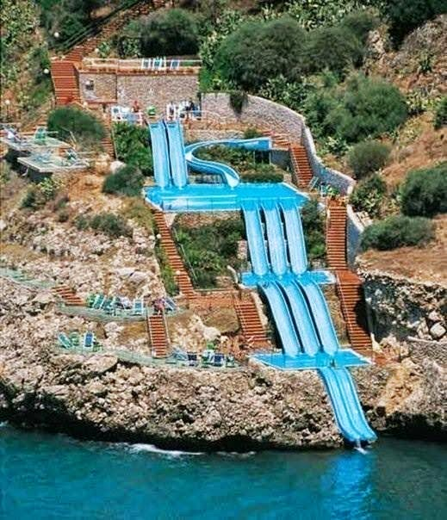
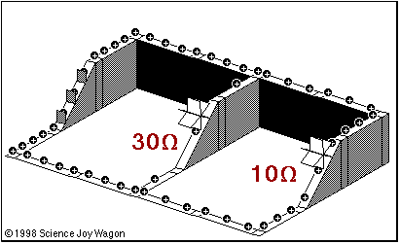
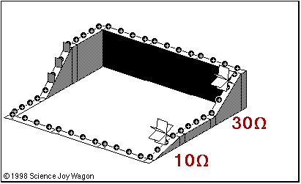
חיבור במקביל
חיבור בטור

Slide 5
חיבור נגדים בטור
אין התפצלות
$$I=const$$
$$V_{T}=V_{1}+V_{2}$$
$$V_{1}=I⋅R_{1}$$
$$V_{T}=V_{1}+V_{2}$$
$${IR}_{T}={IR}_{1}+{IR}_{2}$$
$$V_{2}=I⋅R_{2}$$
$$R_{T}=R_{1}+R_{2}$$

Slide 6
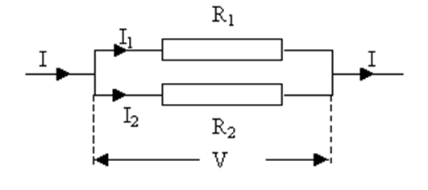
חיבור נגדים במקביל
התחלה משותפת, סוף משותף
$$V=const$$
$$I_{T}=I_{1}+I_{2}$$
$$I_{1}=V/R_{1}$$
$$I_{T}=I_{1}+I_{2}$$
$$\frac{V}{R_{T}}=\frac{V}{R_{1}}+\frac{V}{R_{2}}$$
$$I_{2}=V/R_{2}$$
$$\frac{1}{R_{T}}=\frac{1}{R_{1}}+\frac{1}{R_{2}}$$

Slide 7
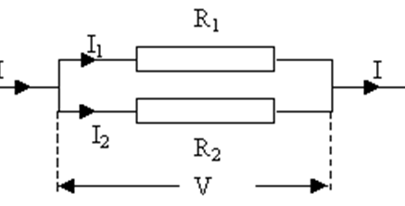
חיבור נגדים במקביל מקרה פרטי 1
מקרה פרטי 1: שני נגדים (בלבד!) מחוברים במקביל
$$\frac{1}{R_{T}}=\frac{1}{R_{1}}+\frac{1}{R_{2}}$$
$$\frac{1}{R_{T}}=\frac{R_{1}+R_{2}}{R_{1}⋅R_{2}}$$
$$R_{T}=\frac{R_{1}⋅R_{2}}{R_{1}+R_{2}}$$
ההתנגדות השקולה של שני נגדים מקבילים תמיד קטנה מהקטן משניהם.
דוגמה:
$$R_{1}=3Ω$$
$$\frac{1}{R_{T}}=\frac{1}{3}+\frac{1}{6}=\frac{3⋅6}{3+6}=2Ω$$
$$R_{2}=6Ω$$

Slide 8
חיבור נגדים במקביל מקרה פרטי 2
מקרה פרטי 2: מספר נגדים (זהים!) מחוברים במקביל
$$\frac{1}{R_{T}}=\frac{1}{R}+\frac{1}{R}$$
$$\frac{1}{R_{T}}=\frac{2R}{R^{2}}$$
$$R_{T}=\frac{R}{2}$$
באופן כללי: ההתנגדות השקולה שווה להתנגדות של נגד אחד חלקי מספר הנגדים המחוברים במקביל.
$$R_{T}=\frac{R}{N}$$

Slide 9
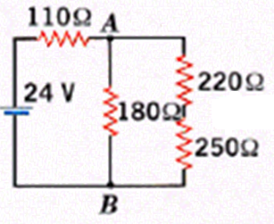
תרגיל :
נתון מעגל חשמלי המורכב מארבעה נגדים ומקור מתח שהתנגדותו הפנימית זניחה.
מהי ההתנגדות השקולה המחוברת למקור המתח?
זאת דוגמא לתרגיל משולב של חיבור טורי ומקבילי

Slide 10
שימו לב, דמיינו את המעגל כך:
110Ω
220Ω
250Ω
180Ω

Slide 11
שני הנגדים מחוברים בטור, לכן התנגדותם השקולה:

Slide 12
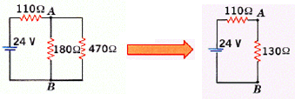
שני הנגדים מחוברים במקביל, לכן התנגדותם השקולה:

Slide 13
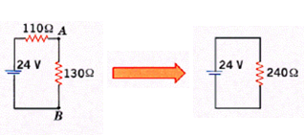
כעת נותרו שני נגדים המחוברים בניהם בטור, לכן:
וזו ההתנגדות השקולה.

Slide 14
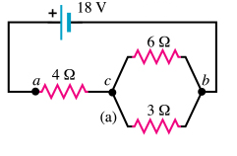
תרגיל נוסף:
נתון מעגל חשמלי המורכב משלושה נגדים ומקור מתח
א. מהי ההתנגדות השקולה בין הנקודות a ו- b?
ב. מהו הזרם החשמלי העובר דרך כל נגד?

Slide 15
סעיף א'
שני הנגדים מחוברים במקביל, לכן התנגדותם השקולה .

Slide 16
הנגד מחובר בטור לנגד השקול , לכן ההתנגדות השקולה

Slide 17
סעיף ב'
מהחישוב בסעיף א' קיבלנו כי למקור המתח מחובר נגד שקול שהתנגדותו , לכן הזרם העובר בו, לפי חוק אוהם:

Slide 18
נעבור כעת למערך בו הנגד מחובר בטור לנגד . שני הנגדים מחוברים בטור, לכן הזרם העובר דרכם זהה ושווה לזרם שעבר דרך הנגד השקול.

Slide 19
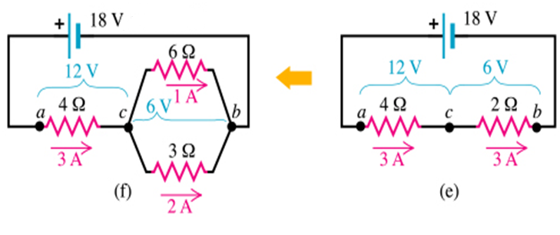
במערך המקורי, שני הנגדים מחוברים במקביל ולכן המתח עליהם זהה.
המתח על הנגדים שווה למתח הנגד
השווה
יכלנו לחשב את הזרמים בנגדים על ידי יחס ההתנגדויות, שהרי בחיבור במקביל יחס ההתנגדויות הפוך ליחס הזרמים.
לכן הזרם דרך כל נגד:

Slide 20
תרגיל 1: מעגל מעורב
V=28V
נתון המעגל החשמלי הבא:
א. חשבו את ההתנגדות השקולה.
ב. חשבו את הזרם הזורם דרך מקור המתח.
ג. חשבו את המתח על פני כל אחד מהנגדים.
ד. חשבו את הזרם הזורם דרך כל אחד מהנגדים.
+
-
A
I
I₄
I₃
R₁=20Ω
R₂=5Ω
R₄=6Ω
R₃=3Ω
I₁
I₂
B
R₅=8Ω

Slide 21
פתרון תרגיל 1 מעגל מעורב
א. ההתנגדות השקולה:
ב. הזרם הזורם דרך מקור המתח:
ג. המתח על פני כל אחד מהנגדים:
ד. הזרם הזורם דרך כל אחד מהנגדים:
V=28V
+
-
A
I
I₄
I₃
R₃=3Ω
R₁=20Ω
R₂=5Ω
R₄=6Ω
I₁
I₂
B
R₅=8Ω

Slide 22
תרגיל 2 : מעגל מעורב
V=90V
נתון המעגל החשמלי הבא:
א. חשבו את ההתנגדות השקולה.
ב. חשבו את הזרם הזורם דרך מקור המתח.
ג. חשבו את המתח על פני כל אחד מהנגדים.
ד. חשבו את הזרם הזורם דרך כל אחד מהנגדים.
ה. חשבו את המתח V_{AB}.
X
X
+
-
I
I_{1,2}
I_{3,4}
R₁=20Ω
R₃=60Ω
A
B
R₂=16Ω
R₄=12Ω
Y
Y
R₅=6Ω

Slide 23
פתרון תרגיל 2 :מעגל מעורב
א. ההתנגדות השקולה:
ב. הזרם הזורם דרך מקור המתח:
ג. הזרם הזורם דרך כל אחד מהנגדים:
ד. המתח על פני כל אחד מהנגדים:
ה. המתח V_{AB}:
הפוטנציאל בנק' B גבוה מהפוטנציאל בנק' A ב- 20V .
V=90V
X
X
+
-
I
I_{1,2}
I_{3,4}
R₁=20Ω
R₃=60Ω
A
B
R₂=16Ω
R₄=12Ω
Y
Y
R₅=6Ω

